Slide 1

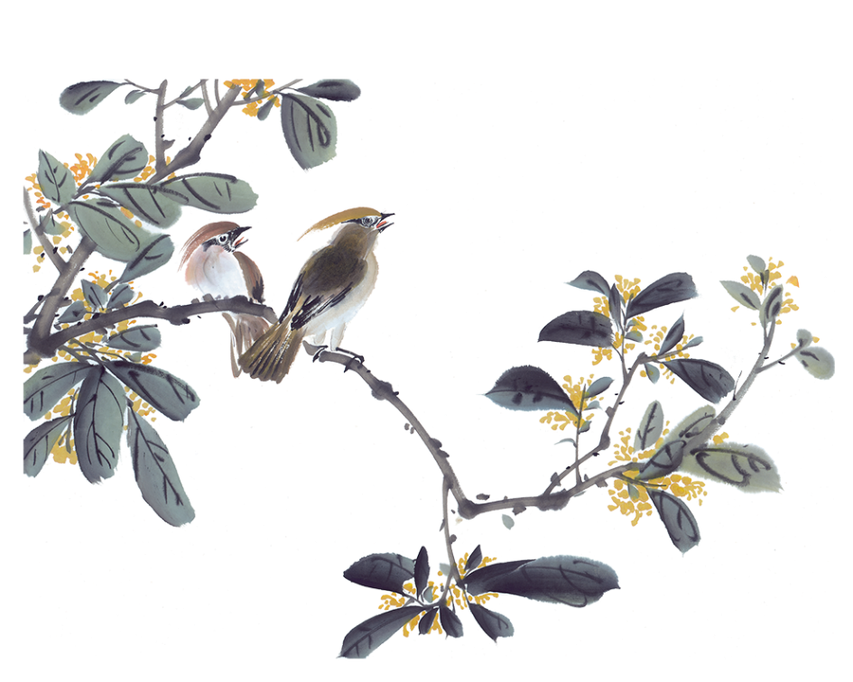



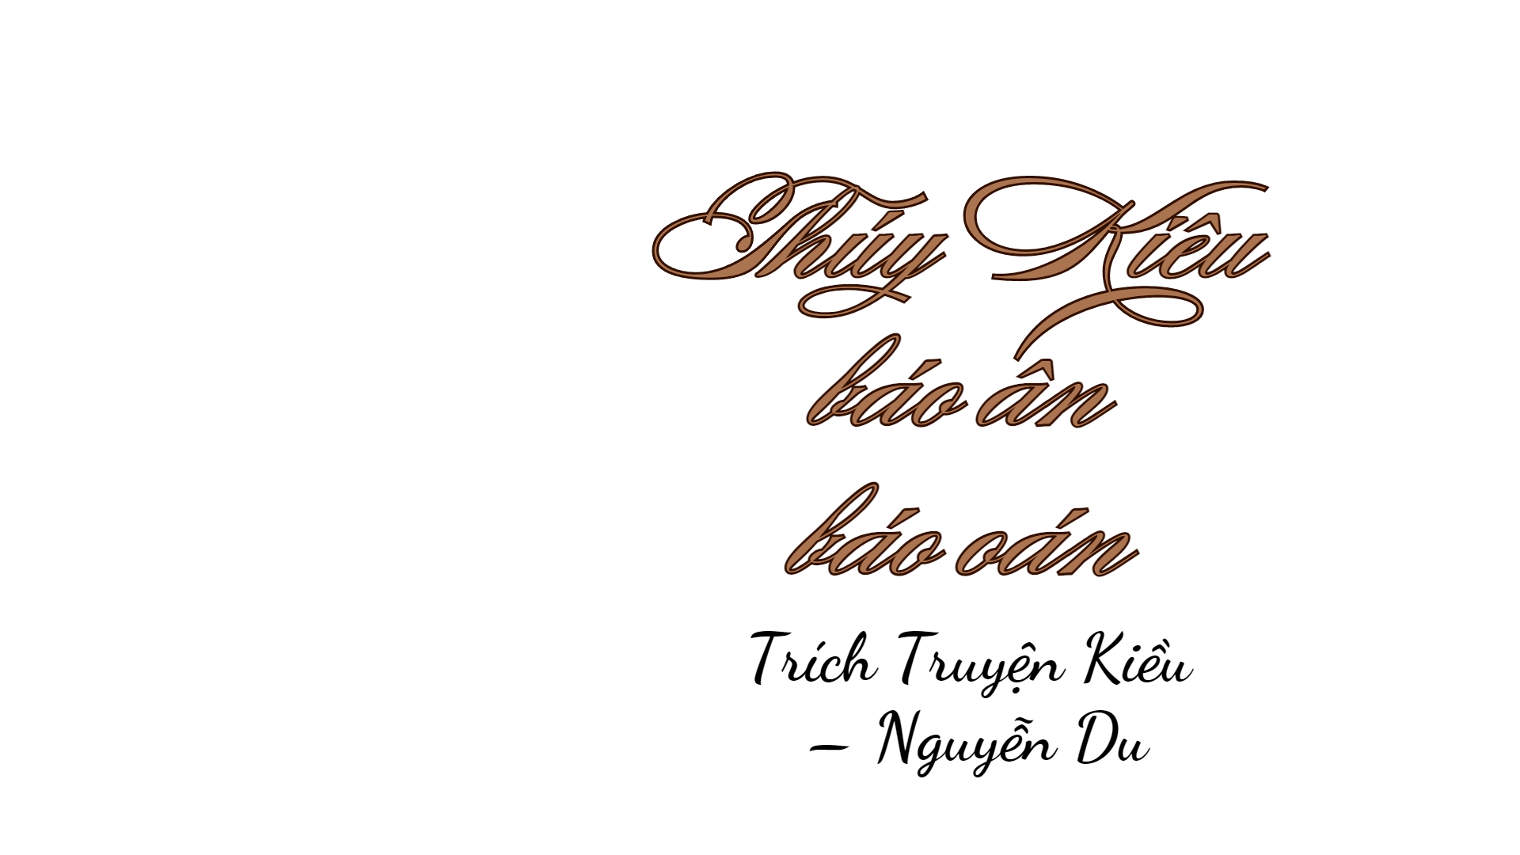
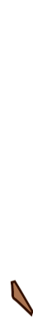

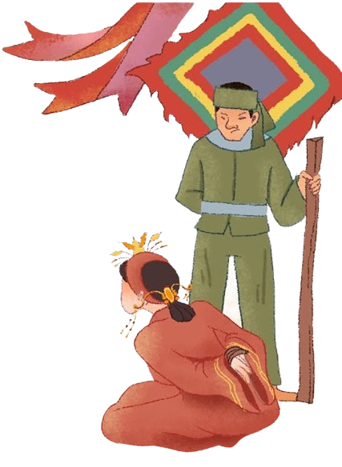
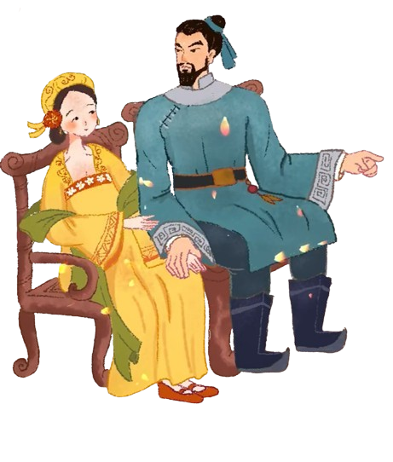



Slide 2
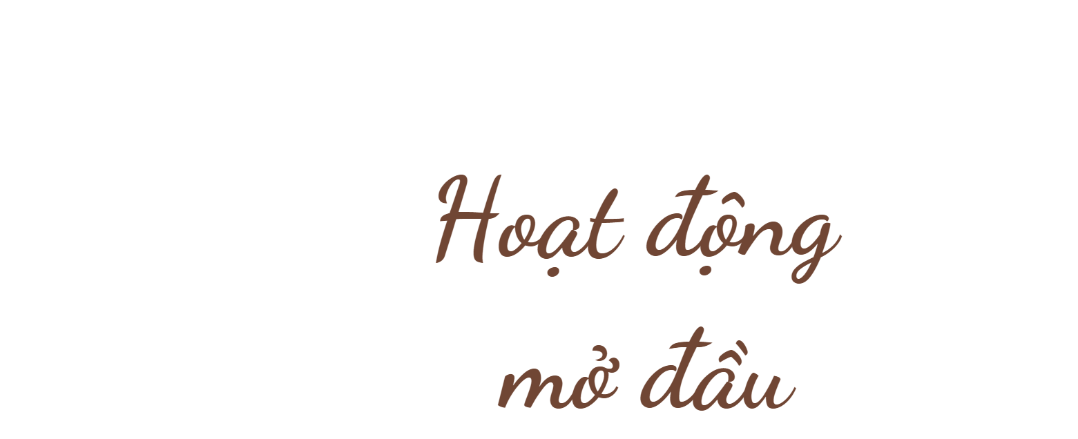



Slide 3




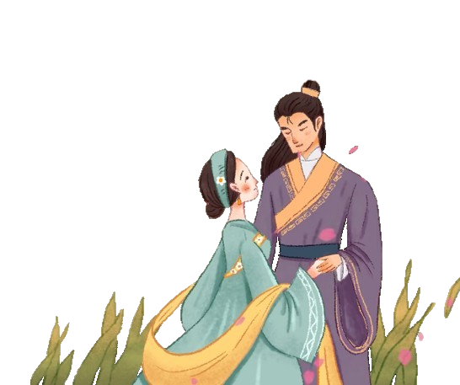
HOẠT ĐỘNG MỞ ĐẦU
CÂU HỎI
01
02
Kể tên một số nhân vật trong Truyện Kiều mà em biết.
Theo em, trong số những nhân vật đó, ai là người có ơn và ai là người gây ra khổ đau cho Thúy Kiều?

Slide 4
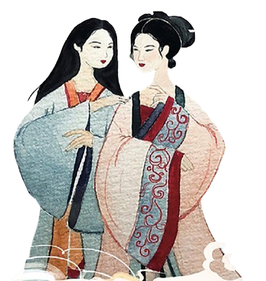
HOẠT ĐỘNG MỞ ĐẦU
01
02
Người có ơn với Thúy Kiều:
Thúc Sinh, Đạm Tiên, Thúy Vân, cha mẹ Thúy Kiều,...
Người gây ra đau khổ cho Thúy Kiều: Mã Giám Sinh, Hoạn Thư, Bạc Bà, Bạc Hạnh, Sở Khanh,...
Notes:
Giáo viên: Nguyễn Nhâm
Zalo: 0981.713.891.

Slide 5


HOẠT ĐỘNG MỞ ĐẦU
Ô CỬA BÍ MẬT
Hs trả lời các các câu hỏi để lật mở các từ khóa trong trò chơi

Slide 6
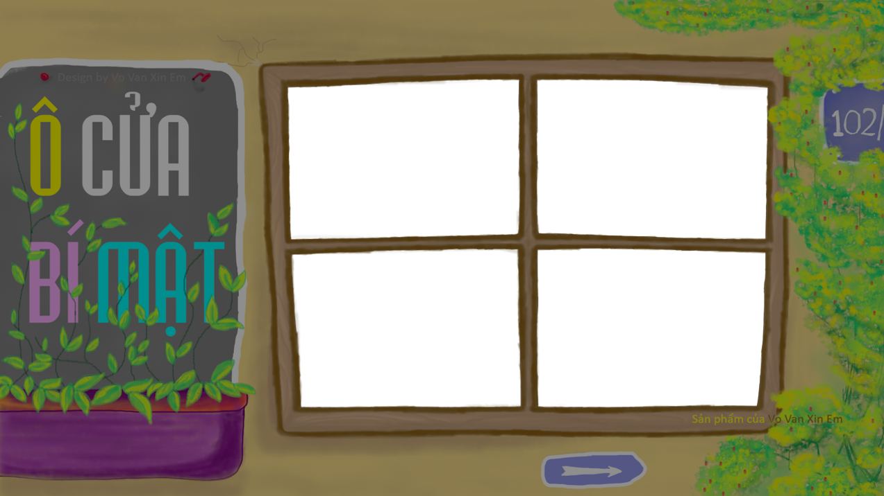
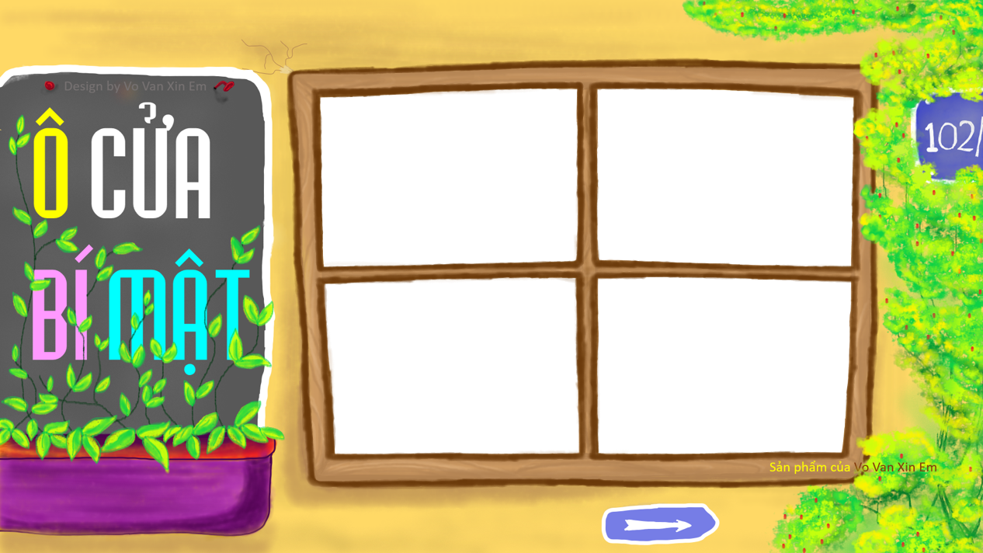
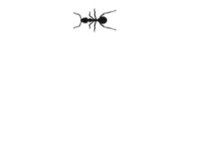












ÂN
ĐỀN
OÁN
TRẢ
KIẾN THỨC

Slide 7


Câu 1. Tác phẩm nào được ví là “tập đại thành của văn học Việt Nam”?
TRUYỆN KIỀU

Slide 8
Câu 2. Hai dòng thơ sau miêu tả về nhân vật nào trong Truyện Kiều
“Thoắt trông nhờn nhợt màu da
Ăn gì cao lớn đẫy đà làm sao”.
TÚ BÀ

Slide 9
Câu 3. Hai dòng thơ sau miêu tả về nhân vật nào trong Truyện Kiều
“Quá niên trạc ngoại tứ tuần
Mày râu nhẵn nhụi, áo quần bảnh bao”.
MÃ GIÁM SINH

Slide 10
Câu 4. Hai dòng thơ sau miêu tả về nhân vật nào trong Truyện Kiều
Bề ngoài thơn thớt nói cười,
Mà trong nham hiểm giết người không dao.
HOẠN THƯ

Slide 11
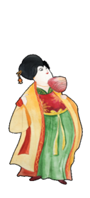



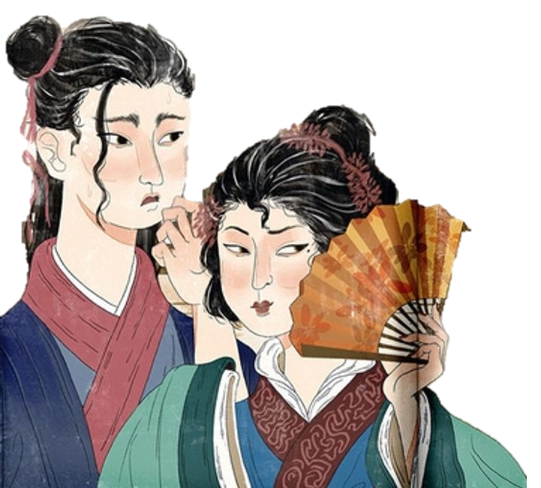
HOẠT ĐỘNG MỞ ĐẦU
Ba nhân vật khiến cho cuộc đời Thúy Kiều tăm tối, nhơ nhuốc, cùng cực,...

Slide 12
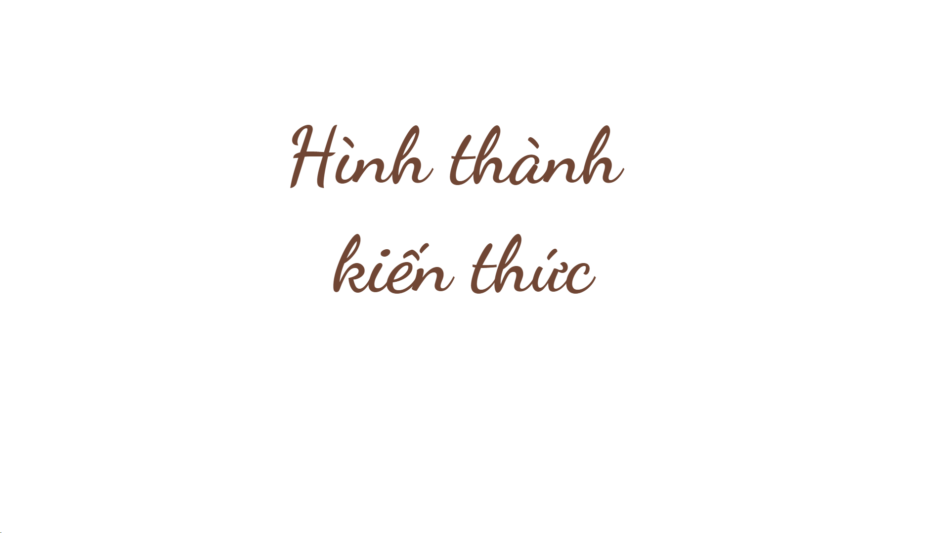
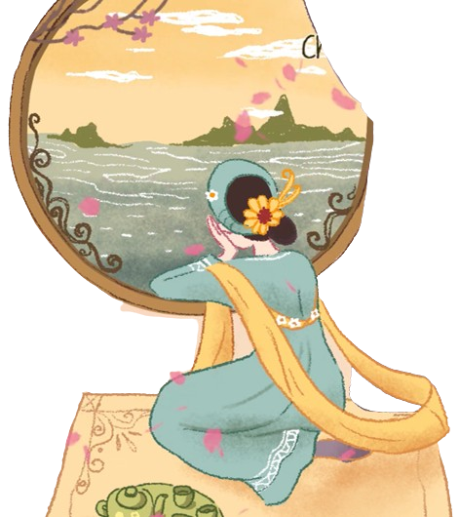


Slide 13


I
Trải nghiệm cùng văn bản
Notes:
Giáo viên: Nguyễn Nhâm
Zalo: 0981.713.891.

Slide 14





1. Đọc
1 - 2 HS đọc thành tiếng toàn VB hoặc một số đoạn trong VB.
HS trả lời câu hỏi trong hộp chỉ dẫn theo PHT số 1

Slide 15
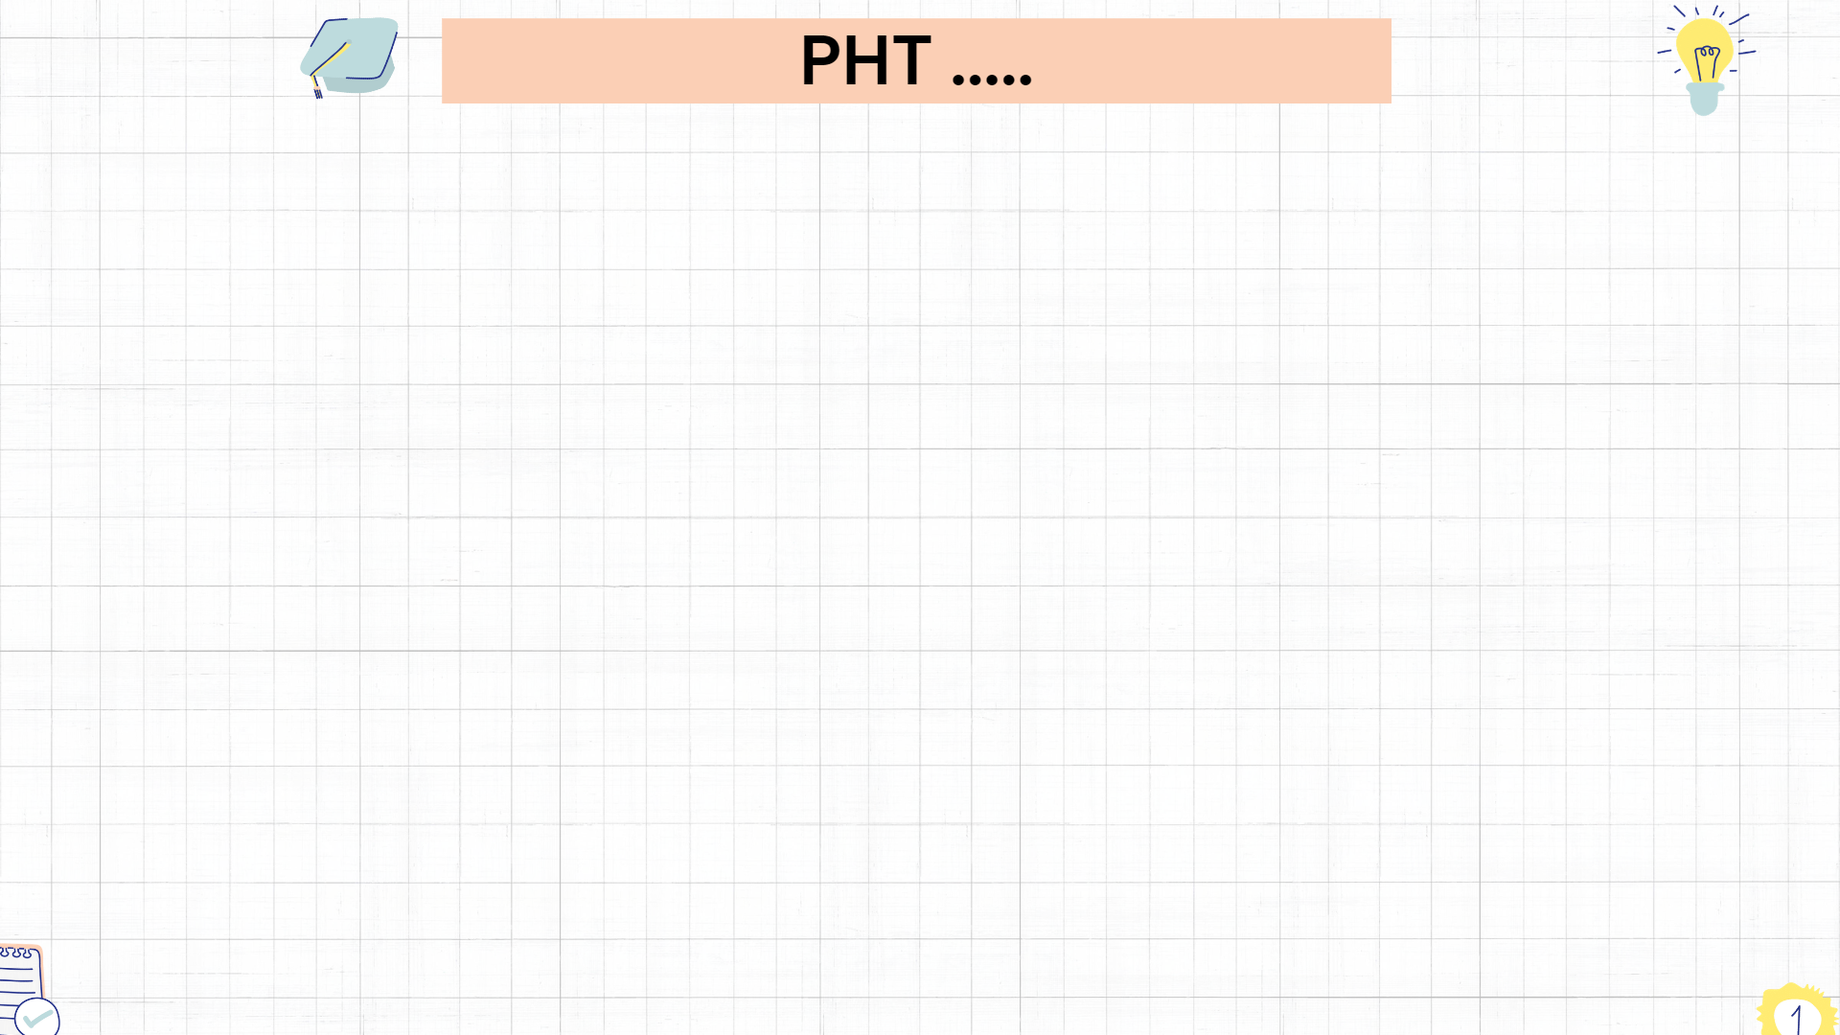
PHT số 1: Thẻ chỉ dẫn
Câu hỏi/ kĩ năng đọc. | Câu trả lời của tôi
Xác định những từ ngữ được dùng để miêu tả khung cảnh Kiều thực hiện việc báo ân, báo oán.
Tóm tắt nội dung cuộc đối thoại giữa Từ Hải và Thúy Kiều (từ dòng 2139 đến dòng 2324).
Đọc đoạn thơ từ dòng 2327 đến dòng 2332, em hình dung như thế nào về tâm trạng, giọng điệu của Kiều?
Cách dùng từ “tiểu thư” để xưng hô trong lời thoại thể hiện thái độ gì của người nói đối với người nghe?
Mục đích của đoạn thoại từ dòng 2365 đến dòng 2372 là gì? Chỉ ra những lí lẽ mà nhân vật đã sử dụng trong đoạn thoại.

Slide 16
Câu hỏi/ kĩ năng đọc. | Câu trả lời của tôi
Xác định những từ ngữ được dùng để miêu tả khung cảnh Kiều thực hiện việc báo ân, báo oán.
Tóm tắt nội dung cuộc đối thoại giữa Từ Hải và Thúy Kiều (từ dòng 2139 đến dòng 2324).
Đọc đoạn thơ từ dòng 2327 đến dòng 2332, em hình dung như thế nào về tâm trạng, giọng điệu của Kiều?
PHT số 1: Thẻ chỉ dẫn
- Báo ân: nghĩa nặng tình non, Lâm Tri người cũ, đền trả nghĩa xưa…
- Báo oán: quỷ quái tinh ma, kẻ cắp bà già, thù này trả nợ ấy…
Thúy Kiều nói với Từ Hải rằng sẽ xử quyết báo đền ân tình, trả thù với những kẻ giúp đỡ, gây hại nàng.
- Tâm trạng: phức tạp và đau lòng.
- Giọng điệu của Kiều có thể là sự trầm lặng, nhưng đồng thời cũng chứa đựng một chút sức mạnh và quyết tâm trong việc bảo vệ giá trị và nguyên tắc cá nhân.

Slide 17
Câu hỏi/ kĩ năng đọc. | Câu trả lời của tôi
Cách dùng từ “tiểu thư” để xưng hô trong lời thoại thể hiện thái độ gì của người nói đối với người nghe?
Mục đích của đoạn thoại từ dòng 2365 đến dòng 2372 là gì? Chỉ ra những lí lẽ mà nhân vật đã sử dụng trong đoạn thoại.
PHT số 1: Thẻ chỉ dẫn
Kiều mỉa mai, châm biếm sự giả tạo, nham hiểm của Hoạn Thư.
- Đoạn thoại từ dòng 2365 đến dòng 2372 là lời tự bào chữa của Hoạn Thư.
- Hoạn Thư khôn khéo đưa Kiều từ vị thế đối lập trở thành người đồng cảnh, cùng chung chút phận đàn bà. Nếu Hoạn Thư có tội thì cũng là do tâm lí chung của giới nữ: Chồng chung chưa dễ ai chiều cho ai.
=> Từ tội nhân, Hoạn Thư đã lập luận để mình trở thành nạn nhân của chế độ đa thê.

Slide 18


2. Tìm hiểu chung
Hs giới thiệu vài nét về tác giả và tác phẩm theo PHT số 2

Slide 19
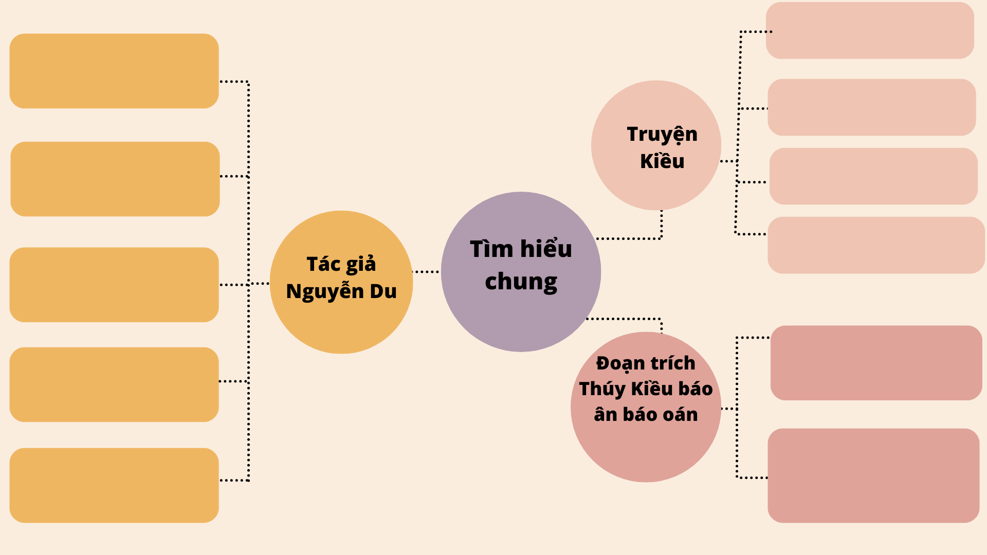

Slide 20
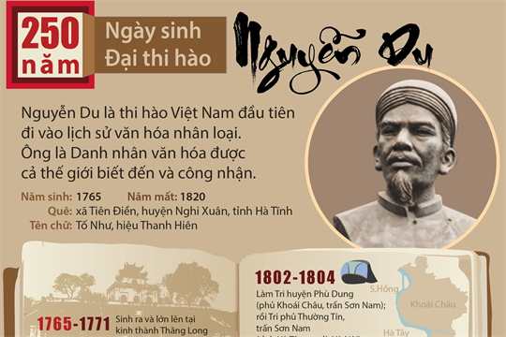
a. Tác giả
Nguyễn Du (1765 – 1820) quê ở làng Tiên Điền, huyện Nghi Xuân, tỉnh Hà Tĩnh.
1
Cuộc đời Nguyễn Du gắn với một thời đại lịch sử đầy biến động nên trải nhiều thăng trầm.
2
Ông không chỉ có vốn tri thức uyên bác, vốn sống phong phú, am hiểu sâu sắc về con người mà còn có trái tim mang nặng nỗi thương đời.
3

Slide 21

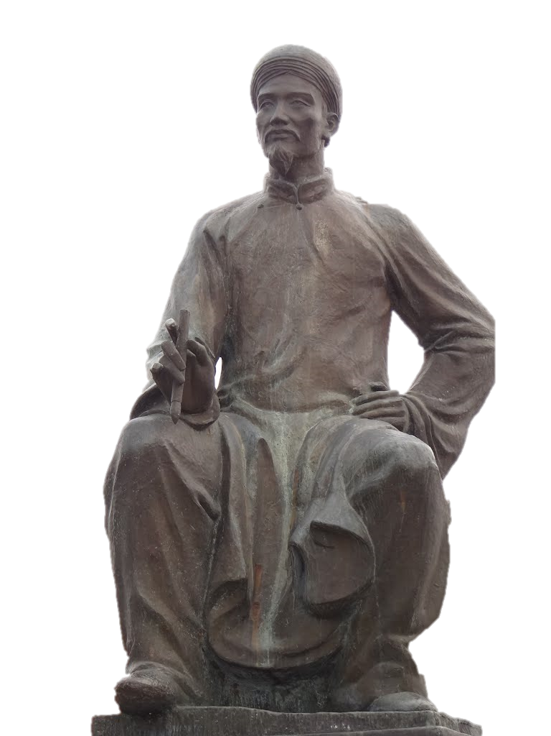
Nguyễn Du
Được suy tôn là đại thi hào của dân tộc. Năm 2013, ông được UNESCO ra nghị quyết vinh danh và kỉ niệm 250 năm ngày sinh của ông.
Để lại ba tập thơ chữ Hán (Thanh Hiên thi tập, Nam trung tạp ngâm, Bắc hành tạp lục) và một số tác phẩm chữ Nôm (Văn tế sống hai cô gái Trường Lưu, Thác lời trai phường nón, Văn tế thập loại chúng sinh, Truyện Kiều).

Slide 22
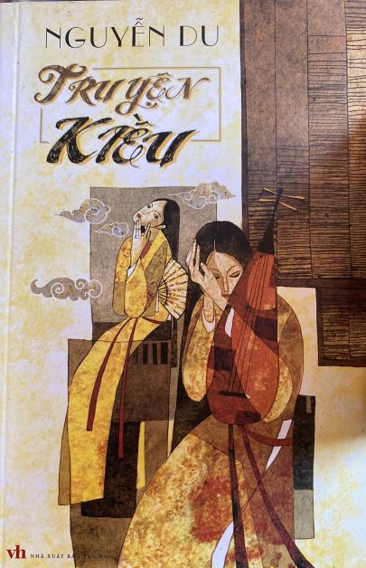
b. Tác phẩm Truyện Kiều
Truyện Kiều là kiệt tác của Nguyễn Du và của nền văn học dân tộc.
1
Nguyễn Du đã sử dụng cốt truyện từ tiểu thuyết Kim Vân Kiều truyện của Thanh Tâm Tài Nhân (Trung Quốc) để sáng tạo nên một tác phẩm mới.
2
Ông đã sáng tác Truyện Kiều bằng ngôn ngữ, thể loại văn học của dân tộc; với cảm hứng trước “những điều trông thấy” và ngòi bút của một thiên tài.
3
Tác phẩm hội tụ những giá trị văn hóa, nghệ thuật của văn học dân tộc và tinh hóa văn học nước ngoài, trong đó, phần sáng tạo của Nguyễn Du và yếu tố quan trọng và quyết định.
4

Slide 23
c. Đoạn trích Thúy Kiều báo ân, báo oán
VỊ TRÍ
Được trích từ dòng thơ 2315 đến dòng thơ 2396 trong Truyện Kiều thuộc giai đoạn tai biến (lưu lạc) của cốt truyện.

Slide 24
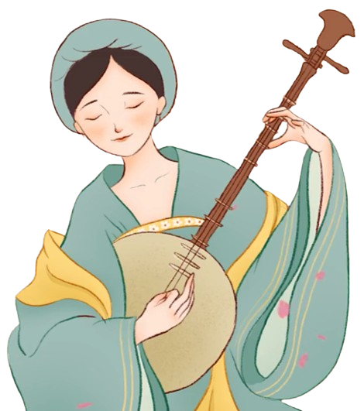
II
Suy ngẫm và phản hồi

Slide 25
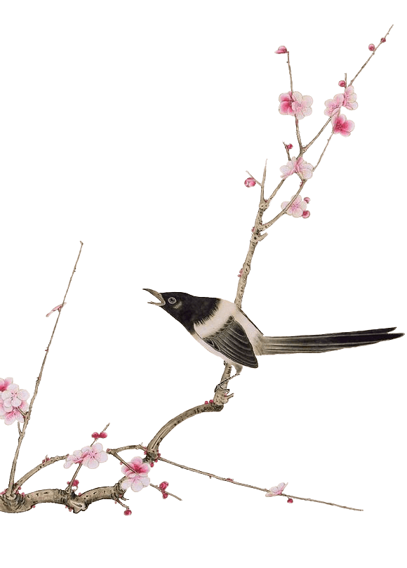
1
Tìm hiểu đặc điểm của truyện thơ Nôm

Slide 26
a
Các sự kiện chính được kể trong văn bản, các nhân vật gắn liền với sự kiện và bố cục, nội dung bao quát của văn bản

Slide 27

* Các sự kiện chính được kể trong văn bản và các nhân vật gắn liền với sự kiện
Đọc lại mục Truyện thơ Nôm trong SGK, cho biết cốt truyện Truyện Kiều mang đặc điểm mô hình nào của truyện thơ Nôm, các sự kiện của phần VB Thuý Kiều báo ân, báo oán thuộc giai đoạn nào của cốt truyện. Sau đó, trả lời câu 1 bằng cách điền thông tin vào PHT số 3

Slide 28


PHT SỐ 3
Các sự kiện chính được kể trong văn bản | Các nhân vật xuất hiện gắn liền với sự kiện

Slide 29
PHT SỐ 3
Các sự kiện chính được kể trong văn bản | Các nhân vật xuất hiện gắn liền với sự kiện
Từ Hải mở “trướng hùm” và trao quyền báo ân, báo oán cho Kiều
Từ Hải, Thuý Kiều
Kiều báo ân Thúc Sinh và một số người khác (phần này đã bị lược bớt: từ câu 2339 đến câu 2354)
Thuý Kiều, Thúc Sinh; phần bị lược bớt có sự xuất hiện của mụ già (bà quản gia nhà họ Hoạn) và Sư trưởng (Giác Duyên)
Kiều báo oán Hoạn Thư và những kẻ khác
Thuý Kiều, Hoạn Thư, Bạc Hạnh, Bạc Bà, Ưng, Khuyển, Sở Khanh, Tú Bà, Mã Giám Sinh

Slide 30
* Bố cục của VB Thuý Kiều báo ân, báo oán
BỐ CỤC
01
02
03
04
10 dòng thơ đầu (Trướng hùm mở giữa trung quân … Từ rằng “Việc ấy để cho mặc nàng”): Từ Hải mở “trướng hùm” và trao quyền báo ân, báo oán cho Kiều.
14 dòng thơ tiếp theo (Cho gươm mời đến Thúc lang … Mồ hôi chàng đã như mưa ướt dầm): Thuý Kiều báo ân.
34 dòng thơ tiếp theo (Dưới cờ gươm tuốt nắp ra … Thề sao thì lại cứ sao gia hình): Thuý Kiều báo oán.
Phần còn lại: Lời bình của người kể chuyện

Slide 31
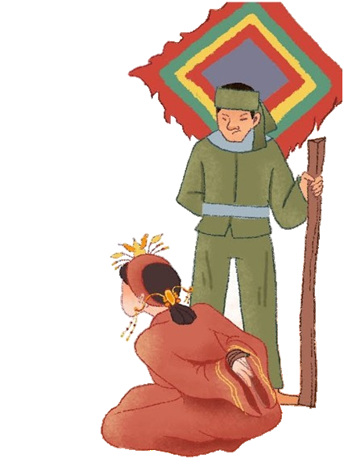
* Nội dung bao quát của VB
VB kể về việc Kiều dưới sự trợ giúp của Từ Hải đã thực hiện việc báo ân người đã giúp đỡ nàng, đồng thời trừng trị, răn đe những kẻ bất nhân, tàn ác.
Nội dung bao quát của VB

Slide 32

* Nội dung bao quát của VB
Vị trí các sự kiện được kể của phần VB
Truyện Kiều mang đặc điểm mô hình gặp gỡ (hội ngộ) - tai biến (lưu lạc) - đoàn tụ (đoàn viên) của truyện thơ Nôm
các sự kiện của phần VB Thuý Kiều báo ân, báo oán nằm ở giai đoạn tai biến (lưu lạc) của cốt truyện.

Slide 33
b
Khung cảnh nơi Thúy Kiều thực hiện việc báo ân, báo oán

Slide 34


b. Khung cảnh nơi Thúy Kiều thực hiện việc báo ân, báo oán
01
02
Nhận xét về khung cảnh nơi Thúy Kiều thực hiện việc báo ân, báo oán.
Việc khắc họa khung cảnh đó có ý nghĩa gì đối với cuộc đời nàng Kiều?

Slide 35
b. Khung cảnh nơi Thúy Kiều thực hiện việc báo ân, báo oán
Từ ngữ
trướng hùm, giữa trung quân, Từ Công sánh với phu nhân cùng ngồi, tiên nghiêm, cửa viên,…
KHUNG CẢNH
Nhận xét
Khung cảnh nơi Thuý Kiều thực hiện việc báo ân, báo oán: uy nghiêm, trang trọng, thiêng liêng,...

Slide 36
b. Khung cảnh nơi Thúy Kiều thực hiện việc báo ân, báo oán
Ý nghĩa
khoảnh khắc công lí được thực thi, giây phút nàng được từ thân phận “con ong, cái kiến” bước lên vị trí của một quan toà thực hiện quyền phán xét,…

Slide 37
c
Tìm hiểu
nhân vật
Thuý Kiều

Slide 38




b. Khung cảnh nơi Thúy Kiều thực hiện việc báo ân, báo oán
Tìm một số chi tiết miêu tả hành động, ngôn ngữ của Thúy Kiểu được thể hiện trong văn bản. Những chi tiết ấy cho thấy Thuý Kiều là người như thế nào?

Slide 39
* Lời nói, hành động, tính cách
Các sự kiện chính | Chi tiết miêu tả hành động, ngôn ngữ của Thuý Kiều
Từ Hải mở “trướng hùm” và trao toàn quyền báo ân, báo oán cho Kiều
Kiều báo ân
Kiều báo oán
Nhận xét về con người Thúy Kiều:

Slide 40
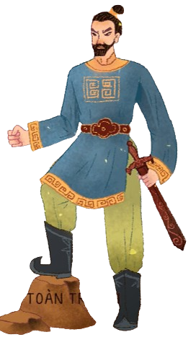
* Lời nói, hành động, tính cách
Các sự kiện chính | Chi tiết miêu tả hành động, ngôn ngữ của Thuý Kiều
Từ Hải mở “trướng hùm” và trao toàn quyền báo ân, báo oán cho Kiều
Kiều nhờ cậy uy nghiêm của Từ Hải để thực hiện việc báo ân và báo oán

Slide 41
Các sự kiện chính | Chi tiết miêu tả hành động, ngôn ngữ của Thuý Kiều
Kiều báo ân
* Lời nói, hành động, tính cách
- Bày tỏ lòng biết ơn, sự trân trọng của mình với những ân tình của Thúc Sinh:
+ nhớ ơn Thúc Sinh đã cứu nàng thoát khỏi lầu xanh và cũng đã từng có những tháng ngày êm ấm, xem đó là “nghĩa trọng tình non”.
+ dùng nhiều từ Hán Việt (nghĩa, tòng, cố nhân, tạ,…) và điển cố (Sâm Thương) để bày tỏ thái độ trân trọng dành cho “cố nhân”. Những ân tình ấy dù cho “gấm trăm cuốn, bạc nghìn cân” cũng không dễ gì đền đáp
Kiều đã nhắc đến Hoạn Thư
+ từ ngữ nôm na, dân dã, quen thuộc như thành ngữ kẻ cắp bà già gặp nhau, kiến bò miệng chén, vợ chàng, quỷ quái, tinh ma, mưu sâu, nghĩa sâu,…
+ vạch rõ với Thúc Sinh: vợ cả của chàng là một người nham hiểm, độc ác; là kẻ gây nên tình cảnh chia lìa giữa nàng với Thúc Sinh và khẳng định Thúc Sinh không có lỗi trong việc này.

Slide 42
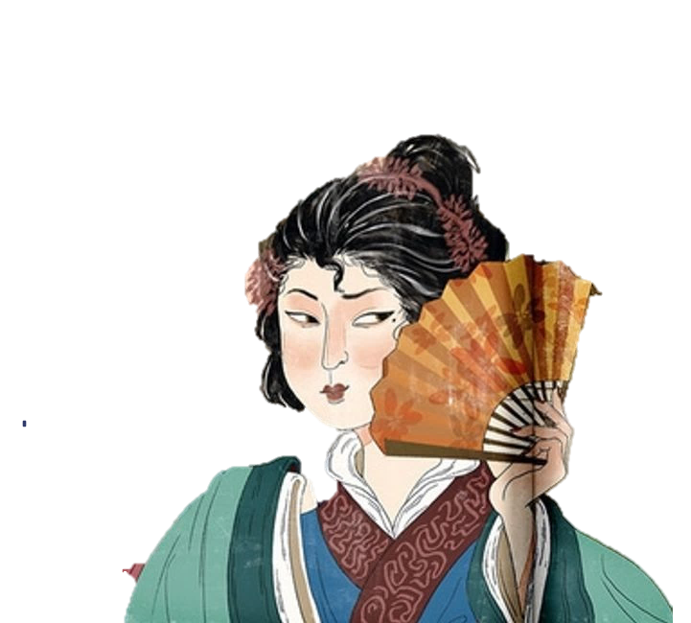
Các sự kiện chính | Chi tiết miêu tả hành động, ngôn ngữ của Thuý Kiều
Kiều báo oán
* Lời nói, hành động, tính cách
* Kiều báo oán Hoạn Thư:
- Đầu tiên, Kiều vẫn “chào thưa” và sử dụng cách xưng hô như lúc còn làm hoa nô cho nhà họ Hoạn -> Trong hoàn cảnh diễn ra cuộc báo ân, báo oán thì vị trí của Thuý Kiều và Hoạn Thư đã có sự thay bậc đổi ngôi: Kiều giờ đã là phu nhân của Từ Hải, người phán quyết của phiên toà “ân - oán” hôm nay, còn Hoạn Thư giờ đang là kẻ bị luận tội.
- Sau khi nghe Hoạn Thư kêu ca, phân trần, Kiều thừa nhận đây là con người “Khôn ngoan đến mực nói năng phải lời” và thừa nhận khó xử. Khi thấy Hoạn Thư tỏ vẻ biết lỗi, xin tha, Kiều có răn đe và rộng lượng tha cho Hoạn Thư
* Kiều báo oán những kẻ khác:
- lần lượt liệt kê từng kẻ gian ác
- Ngôn ngữ, giọng điệu của nàng ở lượt đối thoại này ngắn gọn, sắc lạnh, quả quyết
- Kiều dứt khoát, mạnh mẽ, kiên quyết nghiêm trị cái ác: Lệnh quân truyền xuống nội đao/ Thề sao thì lại cứ sao gia hình

Slide 43
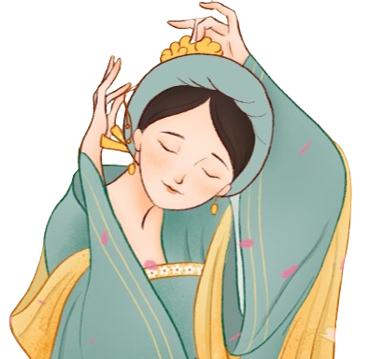
* Lời nói, hành động, tính cách
trọng ân nghĩa, vị tha, tế nhị, khéo léo trong mối quan hệ với Thúc Sinh;
Những chi tiết ấy cho thấy Kiều người thấu hiểu đạo lí nhân nghĩa ở đời (báo ân rồi sẽ trả thù):
1
bao dung, độ lượng, có phần thấu hiểu với cảnh ngộ của người khác trong mối quan hệ với Hoạn Thư
2
mạnh mẽ, quyết liệt đòi lại công bằng cho bản thân, không khoan nhượng với cái ác trong mối quan hệ với bọn “buôn thịt bán người”,…
3

Slide 44


* Chi tiết Thúy Kiều tha bổng cho Hoạn Thư
Em có suy nghĩ gì về việc Thuý Kiều tha bổng Hoạn Thư? Sự việc ấy thể hiện nét tính cách gì của nhân vật Thúy Kiều?

Slide 45
* Chi tiết Thúy Kiều tha bổng cho Hoạn Thư
không hẳn là do Hoạn Thư “khôn ngoan đến mực, nói năng phải lời” mà là do tấm lòng khoan dung, độ lượng của Thuý Kiều
Việc Kiều tha bổng Hoạn Thư
Kiều là người rất thấu hiểu lẽ đời, dễ cảm thông cho hoàn cảnh của kẻ khác.
thể hiện sự phát triển hợp lí trong diễn biến tâm lí nhân vật và phù hợp với tính cách của nàng – cô gái vị tha, nhân hậu

Slide 46
d
Tìm hiểu về nhân vật
Hoạn Thư

Slide 47




d. Tìm hiểu về nhân vật Hoạn Thư
02
01
Hành động, lời nói của Hoạn Thư thể hiện điều gì về tính cách nhân vật này?
Nhân vật Hoạn Thư, có vai trò gì trong việc thể hiện chân dung nhân vật Thúy Kiều?

Slide 48
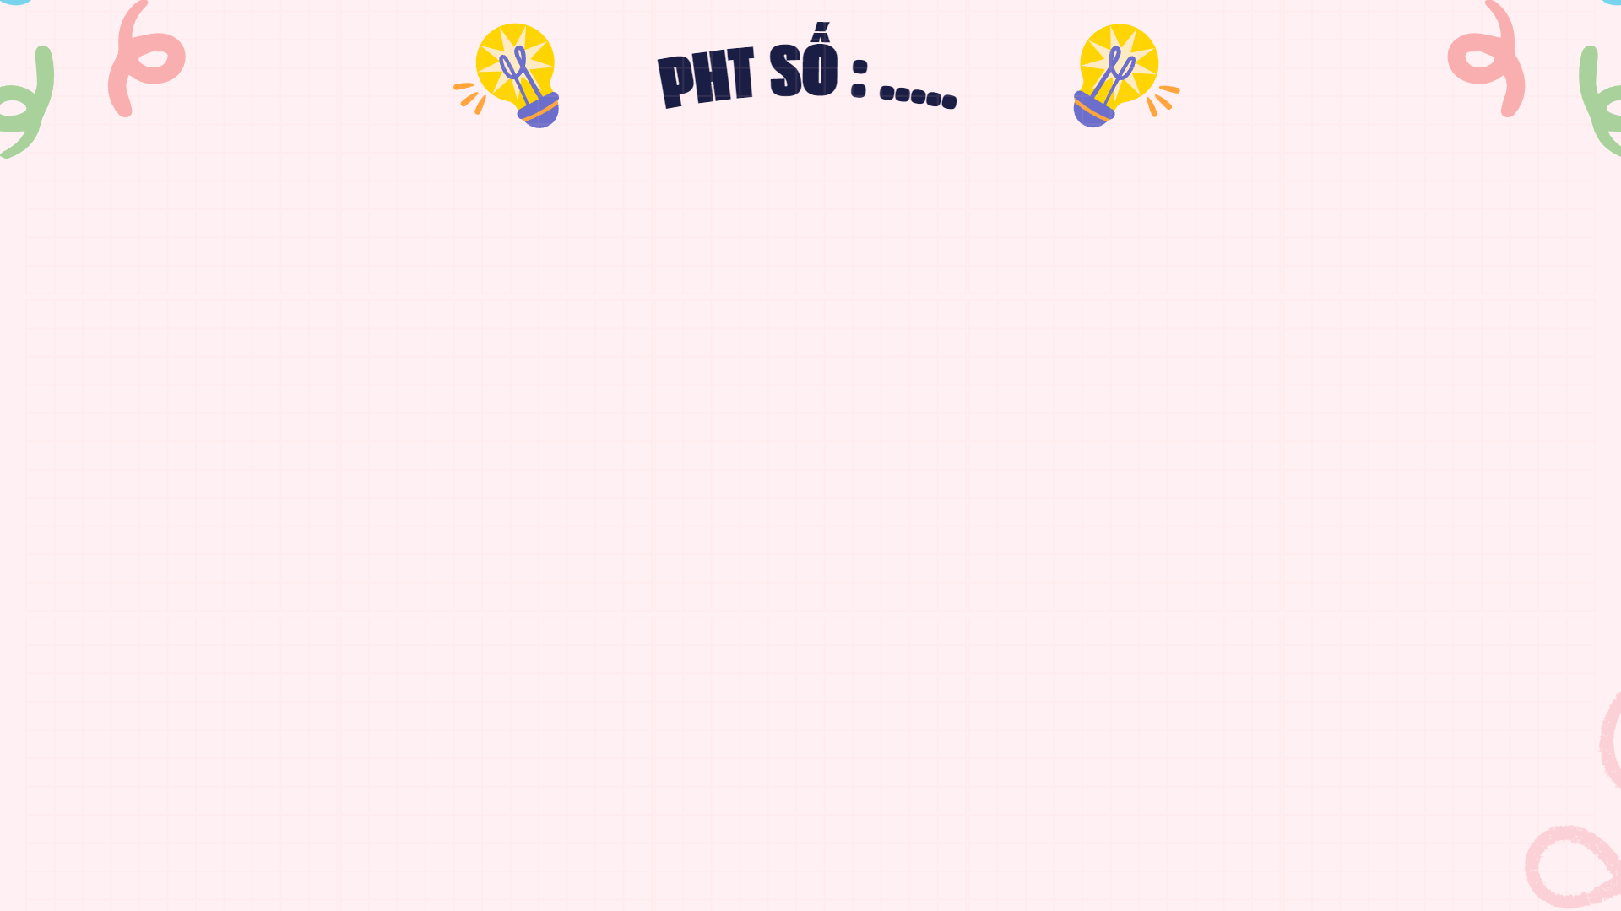
Hành động, lời nói của Hoạn Thư | Tính cách nhân vật | Vai trò của nhân vật Hoạn Thư trong việc thể hiện chân dung nhân vật Thuý Kiều

Slide 49
Hành động, lời nói của Hoạn Thư
- Hồn lạc, phách xiêu, khấu đầu dưới trướng, kêu ca
- Lời nói: Đưa ra nhiều lí lẽ để “kêu ca”, gỡ tội:
+ Dẫn ra quy luật tâm lí thường tình của phụ nữ (Rằng: “Tôi chút phận đàn bà/ Ghen tuông thì cũng người ta thường tình) và khẳng định mình cũng là nạn nhân của chế độ đa thê (Chồng chung chưa dễ ai chiều cho ai);
+ Kể lại những việc làm có lợi cho Kiều ngày trước: Nghĩ cho khi các viết kinh/ Với khi khỏi cửa dứt tình chẳng theo;
+ Thừa nhận sự kính trọng thầm kín dành riêng cho Kiều: Lòng riêng riêng những kính yêu;
+ Nhận hết tội lỗi về phía mình: Trót lòng gây việc chông gai;
+ Trông cậy, nhờ vả hết vào tấm lòng khoan dung, độ lượng của Kiều: Còn nhờ lượng bể thương bài nào chăng

Slide 50
TÍNH CÁCH NHÂN VẬT HOẠN THƯ
Hoạn Thư rất khôn ngoan, giảo hoạt, thấu hiểu tâm lí đối phương.
01
02
03
04
Lúc đầu, Hoạn Thư tỏ ra sợ hãi nhưng vẫn bình tĩnh “liệu điều kêu ca”;
biết dùng quy luật tâm lí thông thường của phụ nữ để đánh vào lòng thương cảm của Kiều;
biết rõ Kiều là người trọng nghĩa, khéo léo thoả mãn lòng tự trọng của Kiều;
thừa nhận toàn bộ lỗi lầm của bản thân nên đã chuyển hoá được sự thù hận trong lòng Kiều thành sự cảm thông và cuối cùng là được tha bổng

Slide 51
d. Tìm hiểu về nhân vật Hoạn Thư
góp phần thể hiện tấm lòng nhân hậu, bao dung, vị tha của Kiều; cho thấy Kiều là người rất thấu hiểu lẽ đời, có lòng trọng nghĩa,…
Vai trò của nhân vật Hoạn Thư trong việc thể hiện chân dung nhân vật Thuý Kiều

Slide 52
e
Tìm hiểu về vai trò của Từ Hải trong cuộc báo ân, báo oán của Thúy Kiều

Slide 53
e. Tìm hiểu về vai trò của Từ Hải trong cuộc báo ân, báo oán của Thúy Kiều
Theo em, nhân vật Từ Hải có vai trò gì trong việc thể hiện chân dung nhân vật Thúy Kiều? Hs thảo luận theo PHT số 6

Slide 54
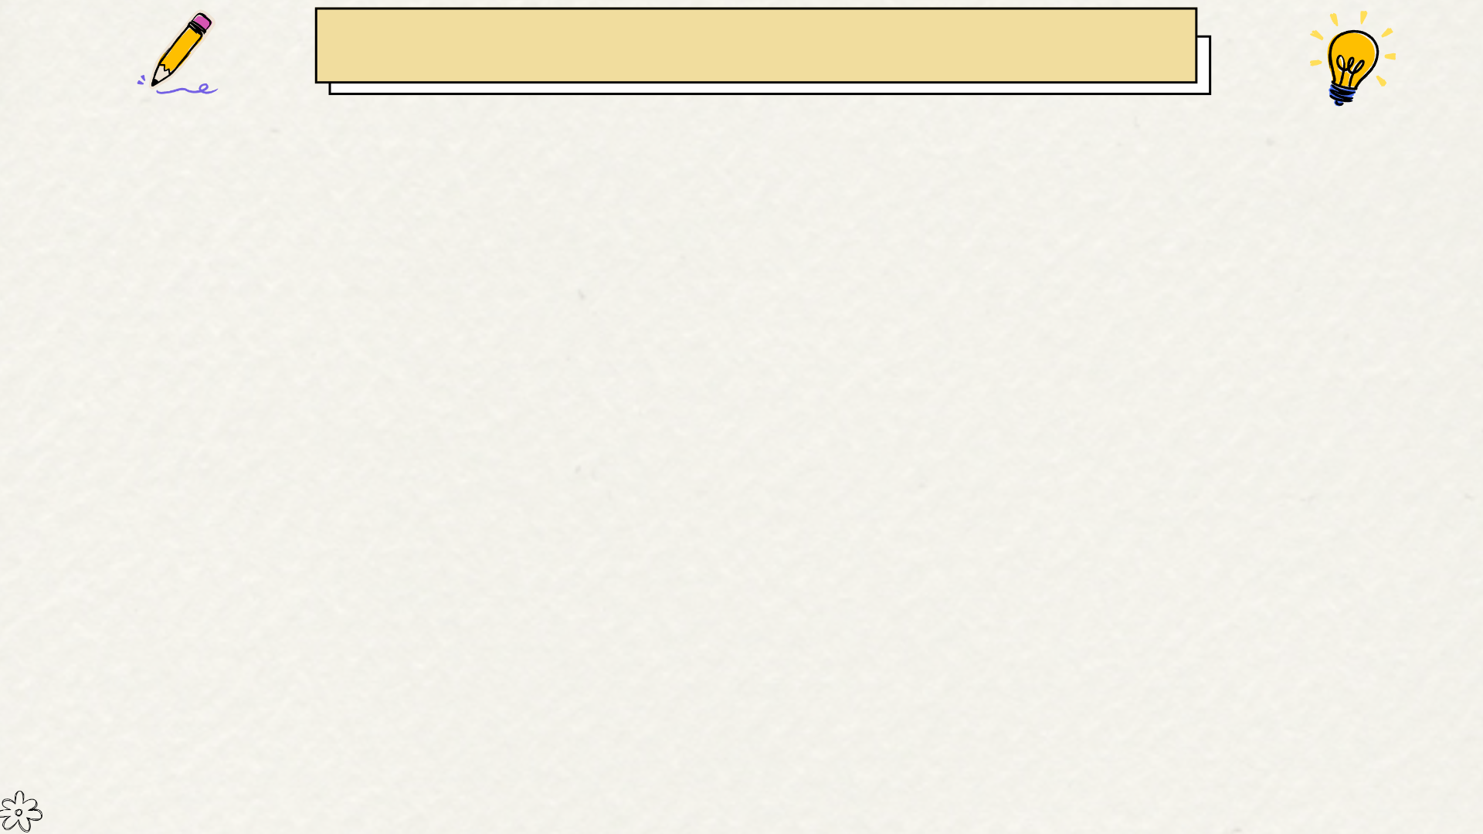
PHT SỐ 6
Các sự kiện chính | Sự hiện diện của nhân vật Từ Hải trong các sự việc | Vai trò của nhân vật Từ Hải trong cuộc báo ân, báo oán của nàng Kiều
Từ Hải mở “trướng hùm” và trao toàn quyền báo ân, báo oán cho Kiều
Kiều báo ân
Kiều báo oán

Slide 55
Các sự kiện chính | Sự hiện diện của nhân vật Từ Hải trong các sự việc
Từ Hải mở “trướng hùm” và trao toàn quyền báo ân, báo oán cho Kiều
Kiều báo ân
Kiều báo oán
PHT SỐ 6
- Từ Hải cho dựng khung cảnh uy nghiêm, trang trọng để Kiều thực hiện việc báo ân, báo oán: Trướng hùm mở giữa trung quân, tiên nghiêm,…
- Từ Hải cho Kiều vị trí cao quý, trang trọng, đầy khí thế: Từ Công sánh với phu nhân cùng ngồi
- Từ Hải cho quân bắt về những người có liên quan đến ân oán của nàng: Điểm danh trước dẫn chực ngoài cửa viên
- Từ Hải tin tưởng Kiều sẽ “báo đền cho minh” và giao toàn quyền báo ân, trả oán cho nàng thực hiện: Từ rằng: “Việc ấy để cho mặc nàng”
Uy quyền của Từ Hải đã tạo ra cảnh oai nghiêm của nơi Kiều xử án: Cho gươm mời đến Thúc lang. Cảnh tượng ấy đã có phần khiến Thúc Sinh hoảng sợ “mặt như chàm đổ, mình dường dẽ run”
Uy quyền của Từ Hải tiếp tục thể hiện qua những hình ảnh như lá cờ, thanh gươm, trướng hùm, quân lính: Dưới cờ gươm tuốt nắp ra; Khấu đầu dưới trướng liệu điều kêu ca, Truyền quân lệnh xuống trướng tiền tha ngay, lệnh quân, nội đao,…

Slide 56
e. Tìm hiểu về vai trò của Từ Hải trong cuộc báo ân, báo oán của Thúy Kiều
tạo mọi điều kiện thuận lợi để Kiều thực hiện việc báo ân, báo oán
Vai trò của nhân vật Từ Hải trong cuộc báo ân, báo oán của nàng Kiều
1
đem đến cho Kiều một vị trí cao quý, trang trọng và đặc biệt là có đầy đủ quyền uy để đòi lại công bằng
2
đem đến cho Kiều một vị trí cao quý, trang trọng và đặc biệt là có đầy đủ quyền uy để đòi lại công bằng
3

Slide 57
2
Tìm hiểu chủ đề của văn bản

Slide 58
2. Tìm hiểu chủ đề của văn bản
Nhóm 4 - 6 HS thảo luận và trả lời câu 6: Xác định chủ đề của văn bản. Căn cứ vào đâu em có thể xác định như vậy.

Slide 59
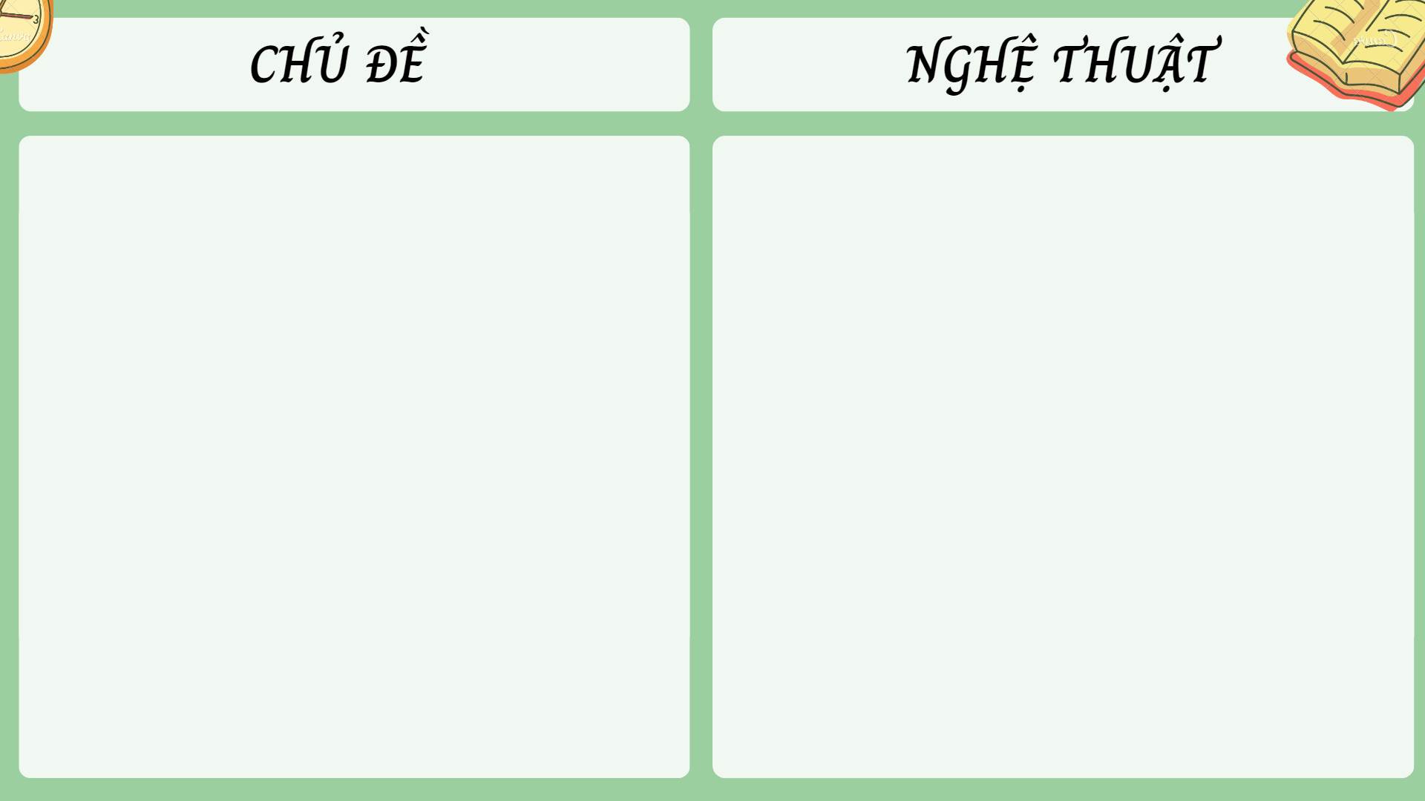
CHỦ ĐỀ
CĂN CỨ XÁC ĐỊNH CHỦ ĐỀ
Tấm lòng nhân nghĩa, vị tha của Thuý Kiều; khát vọng, ước mơ công lí chính nghĩa theo quan điểm của tác giả và nhân dân thời đại Nguyễn Du (con người bị áp bức, đau khổ sẽ vùng lên thực thi công lí “ở hiền gặp lành, ở ác gặp ác”).
Cách sắp xếp các sự kiện chính;
Cách khắc hoạ khung cảnh báo ân, báo oán;
Cách khắc hoạ tính cách nhân vật qua hành động, lời đối thoại, cách xây dựng các nhân vật trong tính chỉnh thể của VB.

Slide 60
3
Tìm hiểu về nghệ thuật kể chuyện bằng thơ lục bát

Slide 61



3. Tìm hiểu về nghệ thuật kể chuyện bằng thơ lục bát
Em có nhận xét gì về nghệ thuật kể chuyện bằng thơ lục bát trong văn bản Lục Vân Tiên cứu Kiều Nguyệt Nga (Nguyễn Đình Chiểu) và văn bản Thúy Kiều báo ân, báo oán (Nguyễn Du)?

Slide 62
3. Tìm hiểu về nghệ thuật kể chuyện bằng thơ lục bát
NHẬN XÉT
01
02
03
04
Truyện được kể bằng thơ nên giàu nhạc điệu; các chi tiết, sự kiện, nhân vật được kể lại, khắc hoạ bằng hệ thống các hình ảnh chọn lọc; ngôn ngữ kể chuyện và ngôn ngữ nhân vật có tính hàm súc;
phát huy được vai trò của người kể chuyện ngôi thứ ba bao quát mọi việc, quan sát, miêu tả, trần thuật, bình luận, một cách tự nhiên
lục bát kết hợp khéo léo giữa kể chuyện với miêu tả, bình luận; giữa lời của người kể chuyện với lời của nhân vật;,…
cách xây dựng đối thoại của nhân vật qua câu thơ lục bát rất uyển chuyển, biến hoá.

Slide 63



3. Tìm hiểu về nghệ thuật kể chuyện bằng thơ lục bát
Sự khác biệt giữa câu thơ lục bát kể chuyện trong VB Lục Vân Tiên cứu Kiều Nguyệt Nga và Thuý Kiều báo ân, báo oán
một bên trau chuốt, uyển chuyển, kết hợp hài hoà giữa kể với miêu tả, bình luận,…
một bên dân dã, mộc mạc bình dị, thiên về kể

Slide 64
III
Tổng kết

Slide 65
1. Nội dung, nghệ thuật
Khái quát giá trị nội dung và nghệ thuật của văn bản theo PHT (Hs làm việc cá nhân)

Slide 66


Slide 67
- Đoạn trích miêu tả cảnh báo ân báo oán đối với hai nhân vật là Thúc Sinh và Hoạn Thư, qua đó làm nổi bật tấm lòng nhân nghĩa, cao thượng của Thúy Kiều.
- Thể hiện ước mơ công lí, chính nghĩa theo quan điểm của quần chúng nhân dân: con người bị áp bức sẽ đứng lên cầm cán cân công lí.
- Đoạn trích bộc lộ tài năng của Nguyễn Du về nghệ thuật xây dựng nhân vật qua ngôn ngữ đối thoại.
- Nghệ thuật kể chuyện bằng thơ lục bát độc đáo
-...

Slide 68

2. Lưu ý khi đọc một đoạn trích từ truyện thơ Nôm
Hs hoàn thành PHT số 2 để khái quát đặc điểm thể loại và rút kinh nghiệm đọc thể loại truyện thơ

Slide 69
Một số đặc điểm của truyện thơ Nôm | Lưu ý về cách đọc truyện thơ Nôm

Slide 70
Một số đặc điểm của truyện thơ Nôm | Lưu ý về cách đọc truyện thơ Nôm
- Cốt truyện: theo mô hình: gặp gỡ (hội ngộ) - tai biến (lưu lạc) - đoàn tụ (đoàn viên).
- Nhân vật: thường chia thành hại tuyến: nhân vật chính diện (đại diện cho cái tốt, cái đẹp, tiến bộ) và nhân vật phản diện (đại diện cho cái xấu, cái ác, bảo thủ). Nhân vật chính thường được xây dựng theo khuôn mẫu như: chàng trai tài giỏi, nghĩa khí; cô gái xinh đẹp, nết na,... Đặc điểm, tính cách của nhân vật trong truyện thơ Nôm cũng thường được thể hiện qua hành động, ngôn ngữ (lời thoại), tâm trạng, cảm xúc,...
- Lời thoại: là lời của nhân vật, gồm đối thoại (lời của các nhân vật nói với nhau) và độc thoại (thường là những lời thoại bộc lộ tâm trạng, cảm xúc, còn gọi “độc thoại nội tâm”); lời của nhân vật phần lớn là đối thoại.
- Tìm hiểu bối cảnh lịch sử, thời đại ra đời của tác phẩm, các thông tin về tác giả có liên quan đến bài học
- Xác định được vị trị của đoạn trích trong truyện thơ, chủ đề của đoạn trích.
- Chỉ ra các sự kiện chính
- Xác định bố cục và nội dung bao quát của văn bản
- Xác định nhân vật và mối quan hệ giữa các nhân vật
- Phân tích nhân vật dựa vào lời nói, hành động
- Tìm hiểu đặc sắc nghệ thuật của đoạn trích
- Xác định chủ đề và căn cứ để xác định chủ đề
- Rút ra thông điệp

Slide 71
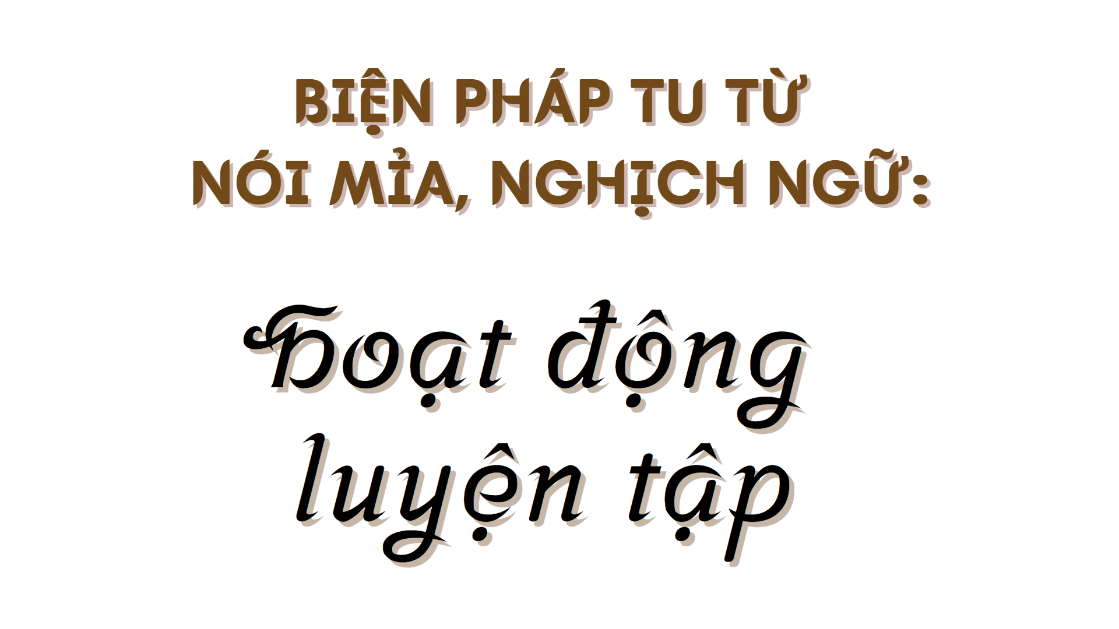

Slide 72

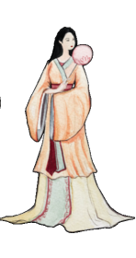

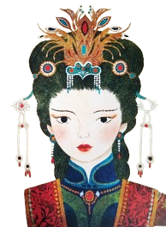
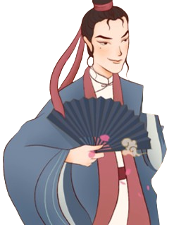
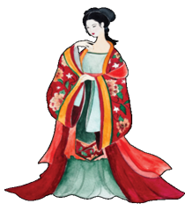
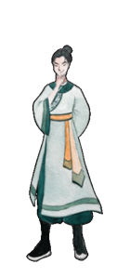
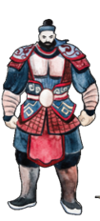
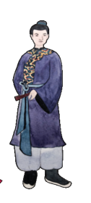
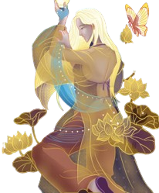

1
6
10
7
9
3
2
4
5
Vận dụng
8
Notes:
https://www.facebook.com/baokefb

Slide 73


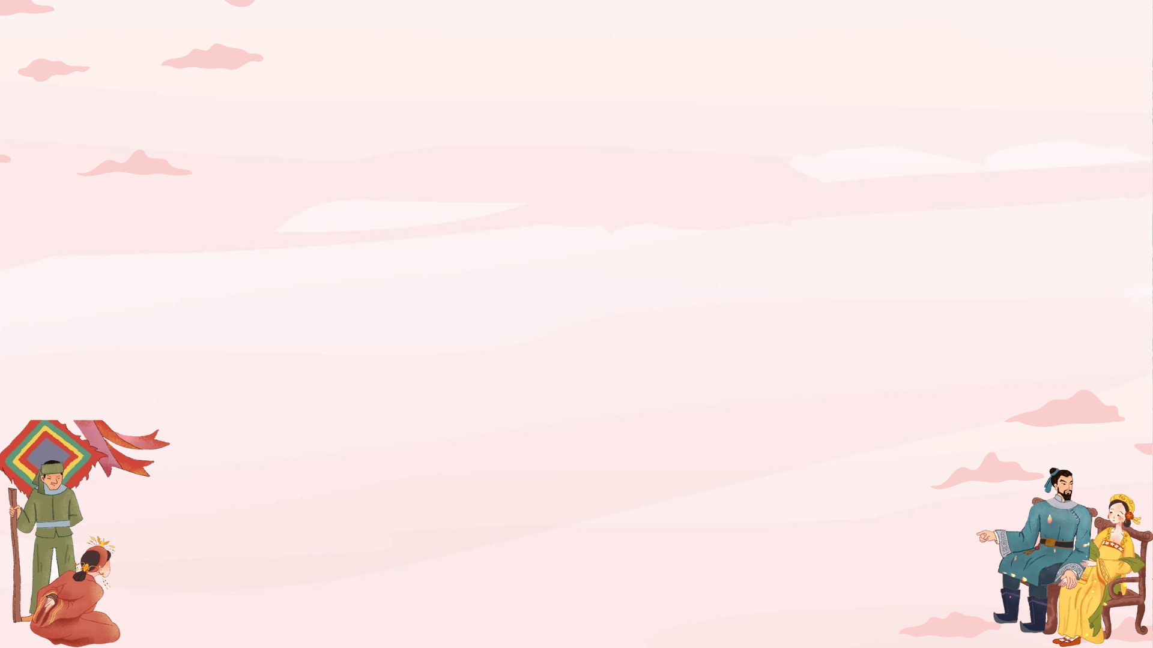


Câu 1: Thúy Kiều báo ân với những ai?
A. Hoạn Thư, Bạc Bà, Thúc Sinh.
B. Thúc Sinh, mụ Quản gia, sư Giác Duyên.
C. Bạc Bà, Bạc Hạnh, Sở Khanh.
D. Thúc Sinh, Hoạn Thư.
ĐÁP ÁN: B

Slide 74
Câu 2: Ai là người giúp Thúy Kiều rửa hết những ân oán trong đời nàng?
A. Thúc Sinh.
B. Kim Trọng.
C. Vương Quan.
D. Từ Hải.
ĐÁP ÁN: D

Slide 75
Câu 3: Vì sao Thúy Kiều lại báo ân Thúc Sinh?
A. Vì Thúc Sinh đã cứu mạng Thúy Kiều khi nàng gặp nạn trên đường lưu lạc.
B. Vì Thúc Sinh đã từng cứu nàng khỏi trốn thanh lâu ngày trước.
C. Vì Thúc Sinh từng cưới nàng về làm vợ.
D. Vì Thúc Sinh đã cưu mang, cho nàng một mái ấm gia đình.
ĐÁP ÁN: B

Slide 76
Câu 4: Thúy Kiều báo oán những đối tượng nào?
A. Những kẻ đã phản bội lại tình yêu của nàng.
B. Những kẻ chế giễu tài đánh đàn của nàng.
C. Những kẻ đã thờ ơ, vô tâm với lời thỉnh cầu của nàng.
D. Những kẻ bất nhân, tàn nhẫn luôn rắp tâm hãm hại nàng, đẩy nàng vào tận cùng của khổ đau, bất hạnh, nhục nhã.
ĐÁP ÁN: D

Slide 77
Câu 5: Việc báo ân, báo oán, rạch ròi phân minh tuân theo đạo lý “ơn đền oán trả” thể hiện phẩm chất nào trong con người Thúy Kiều?
A. Tấm lòng vị tha, nhân nghĩa của nàng Kiều cùng ước mơ về lẽ phải, về công lý.
B. Sự yếu đuối, mềm lòng vì quá thương người.
C. Sự sắt đá, lạnh lùng khi trừng trị những kẻ gây ra đau khổ cho nàng.
D. Sự mạnh mẽ, bất khuất dù kẻ thù có xảo quyệt đến đâu nàng cũng có thể khuất phục.
ĐÁP ÁN A

Slide 78
Câu 6: Nguyễn Du mượn cốt truyện nào để sáng tác Truyện Kiều?
A. Đoạn trường tân thanh.
B. Kim Vân Kiều truyện.
C. Hoàng Lê nhất thống chí.
D. Bắc hành tạp lục.
ĐÁP ÁN B

Slide 79
Câu 7: Việc để Thúy Kiều báo oán Hoạn Thư đã thể hiện công lý nào của đời người?
A. Ở hiền gặp hiền, ở ác gặp ác.
B. Nhân quả báo ứng
C. Có công mài sắt có ngày nên kim.
D. Đi đêm có ngày gặp ma.
ĐÁP ÁN B

Slide 80
Câu 8: Đâu không phải giá trị nghệ thuật của đoạn trích Thúy Kiều báo ân, báo oán?
A. Đoạn trích có sự kết hợp nhuần nhuyễn giữa yếu tố tự sự và miêu tả.
B. Xây dựng nhân vật qua ngôn ngữ đối thoại, đặc biệt là hai nhân vật Thúy Kiều và Hoạn Thư.
C. Miêu tả tâm lí nhân vật uyển chuyển, giúp người đọc hiểu thêm về tính cách nhân vật.
D. Sử dụng nhiều hình ảnh ước lệ tượng trưng.
ĐÁP ÁN D

Slide 81
Câu 9: Chi tiết: “Cho gươm mời đến Thúc lang” thể hiện điều gì?
A. Sự tôn trọng, biết ơn, trân trọng người cũ của Thúy Kiều.
B. Thể hiện quyền uy của một vị “nhất phẩm phu nhân”.
C. Thể hiện sự răn đen, đe dọa đến Thúc Sinh.
D. Thê hiện sự giàu có.
ĐÁP ÁN A

Slide 82
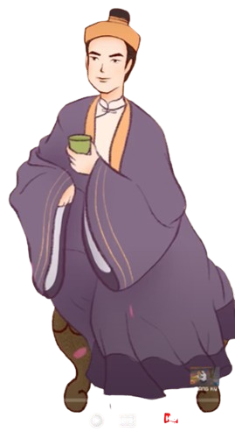
Câu 10: Đoạn trích Thúy Kiều báo ân báo oán thể hiện rõ nhất khát vọng nào của Nguyễn Du?
A. Tình yêu tự do.
B. Quyền sống, quyền được làm chủ cuộc đời.
C. Khát vọng công lí.
D. Khát vọng xã hội văn minh
ĐÁP ÁN C

Slide 83
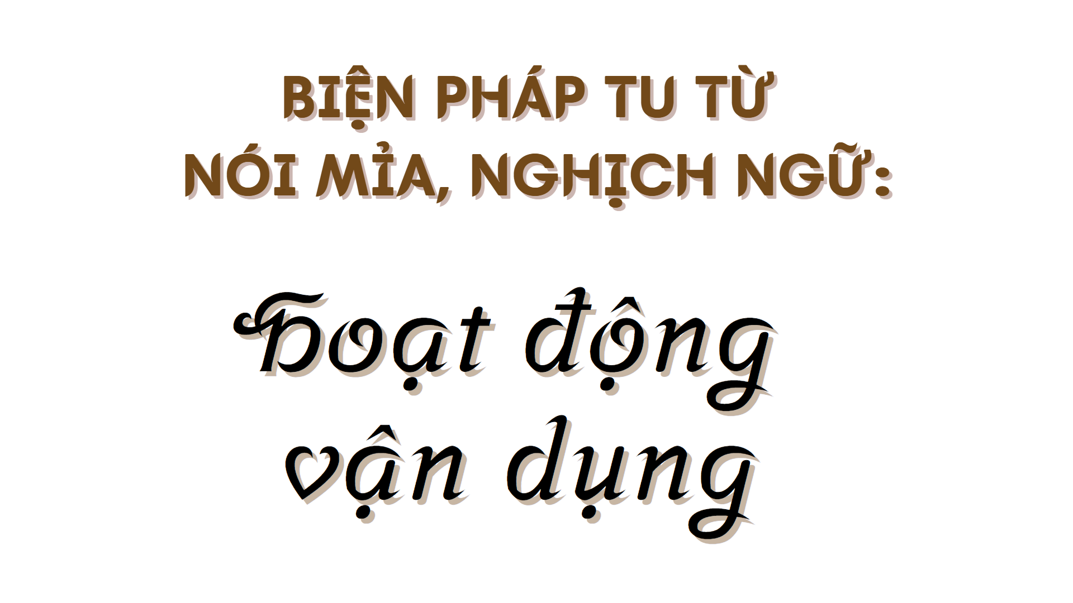
Giáo viên: Nguyễn Nhâm
Zalo: 0981.713.891.

Slide 84
HOẠT ĐỘNG VẬN DỤNG
Viết đoạn văn (khoảng 200 chữ) trình bày suy nghĩ của em về cách Thúy Kiều báo ân, báo oán trong văn bản trên so với cách một nhân vật trong truyện cổ dân gian (mà em biết) ứng xử với những ân oán của họ.

Slide 85
BẢNG KIỂM
Tiêu chí |  | Đạt | Chưa đạt
Nội dung | Trình bày được ít nhất hai ý kiến của em về cách Thuý Kiều báo ân, báo oán trong VB trên so với cách một nhân vật trong truyện cổ dân gian ứng xử với những ân oán của họ
 | Giới thiệu rõ nhân vật trong truyện cổ dân gian (mà em biết)
Hình thức | Trình bày bằng hình thức đoạn văn có độ dài khoảng 200 chữ
 | Không mắc lỗi chính tả, dùng từ, viết câu
 | Chữ viết rõ ràng

